Slide 1

Realizacja frontalnego solwera MES z wykorzystaniem technologii OpenCL
Paweł Wal
Wydział Inżynierii Metali i Informatyki Przemysłowej
www.agh.edu.pl

Slide 2
Solwer frontalny
Bruce Irons, 1970
Motywacja jego pracy:
  Relatywnie niewielka moc obliczeniowa
  Ograniczona pamięć operacyjna (96kB)
  Rosnący rozmiar problemów do rozwiązania
Analogie z problematyką GPU
  Ograniczony rozmiar pamięci operacyjnej
  Kosztowny transfer między gospodarzem a urządzeniem
www.agh.edu.pl

Slide 3
Cele projektu
Wykorzystanie ducha pracy Ironsa
  Rozłożenie problemu na szereg mniejszych, częściowo zależnych problemów
Wykorzystanie możliwości urządzeń obliczeniowych
  Rozwiązanie wykorzystujące możliwości równoległości masowej w GPGPU
Stworzenie rozwiązania uniwersalnego
  Czarna skrzynka
  Brak konieczności integracji z programem MES
  Możliwość rozwiązywania układów równań z różnych klas problemów
  Przenośność między systemami operacyjnymi
  Przenośność między urządzeniami obliczeniowymi
www.agh.edu.pl

Slide 4
Metoda wydzielania frontów rozwiązania

Slide 5
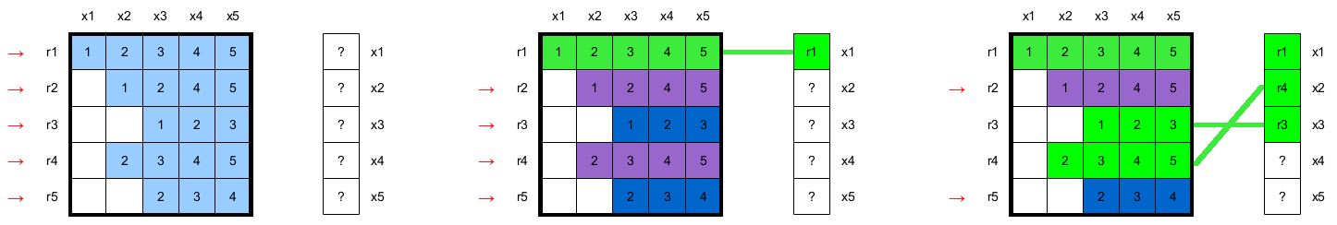
Równoległy wariant metody Gaussa
Operacje elementarne na macierzach
  Mnożenie i dodawanie wierszy
  Zamiana wierszy
Koncepcja mapy
  Uniknięcie kosztownej, fizycznej zamiany wierszy
Przywracanie formy macierzy schodkowej
  Unikalny pierwszy wyraz niezerowy w wierszu
  Mapa:
    Pozwala na szybką weryfikację unikalności
    Informuje względem którego wiersza prowadzić eliminację

Slide 6
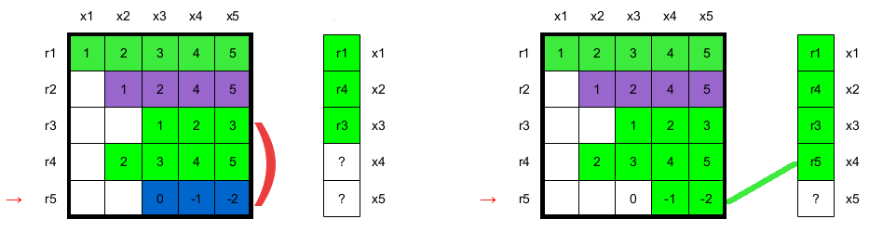
Równoległy wariant metody Gaussa

Slide 7
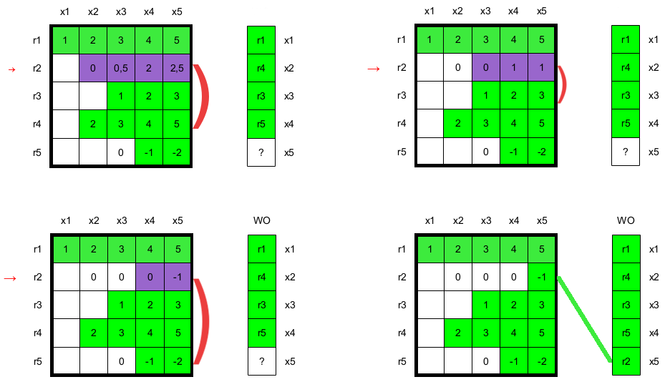
Równoległy wariant metody Gaussa

Slide 8
Masowo równoległy wariant metody Gaussa
Wewnątrz części macierzy (frontu) wydzielane są grupy robocze
  Wynika to z architektury urządzeń obliczeniowych
Przedstawiony algorytm działa w obrębie grupy
  Pewność, iż nie ma konfliktujących wierszy w obrębie grupy
  Co z konfliktami w obrębie całego frontu?
  Co z konfliktami w obrębie całej macierzy?
Rozwiązanie problemu
  Dodatkowy kernel na urządzeniu obliczeniowym
  Dodatkowa faza przetwarzania na CPU

Slide 9
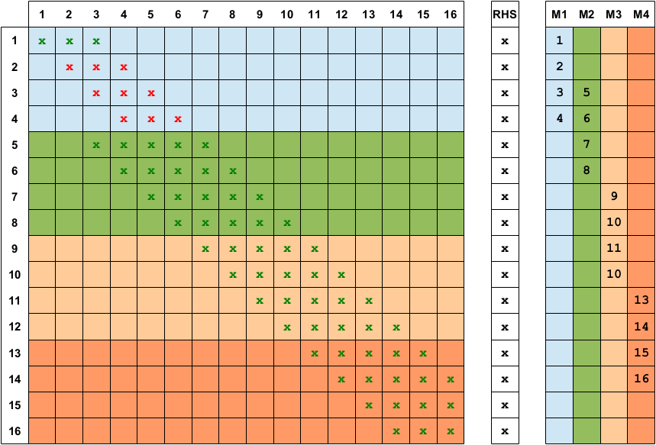
Masowo równoległy wariant metody Gaussa: przykład jednego frontu
Tyle lokalnych map, ile grup roboczych
Konflikty w obrębie grup zostały rozwiązane
Istnieją konflikty w obrębie frontu

Slide 10
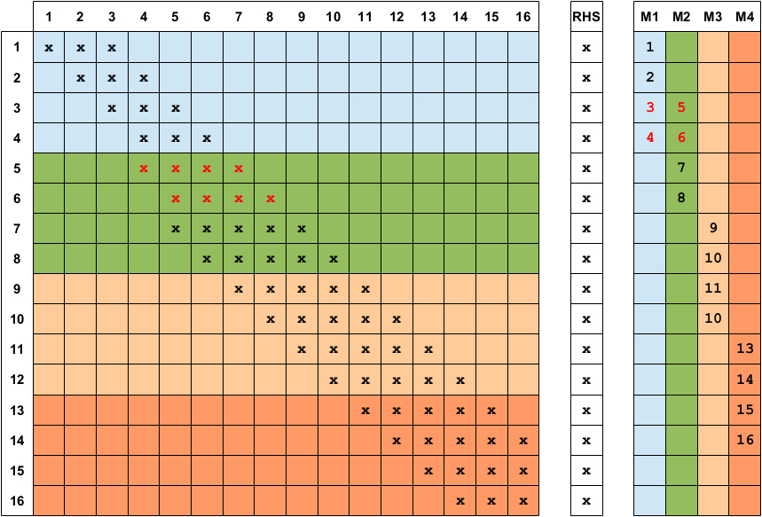
Masowo równoległy wariant metody Gaussa: przykład jednego frontu
Drugi kernel trawersuje mapy wierszami (traktuje je jak macierz)
Konflikty w obrębie frontu zostały rozwiązane
Poczyniono zmiany, więc należy się upewnić czy nie powstały nowe konflikty w obrębie grup roboczych

Slide 11
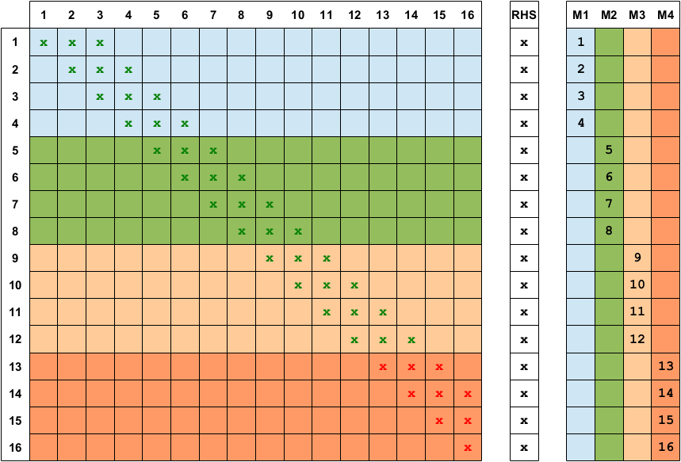
Masowo równoległy wariant metody Gaussa: przykład jednego frontu
Kernele wykonywane naprzemiennie, dopóki drugi z kerneli nie zgłosi zerowej ilości wykonanych operacji
Kiedy wszystkie części skończą przetwarzanie, analogiczna operacja jest powtarzana po stronie hosta

Slide 12
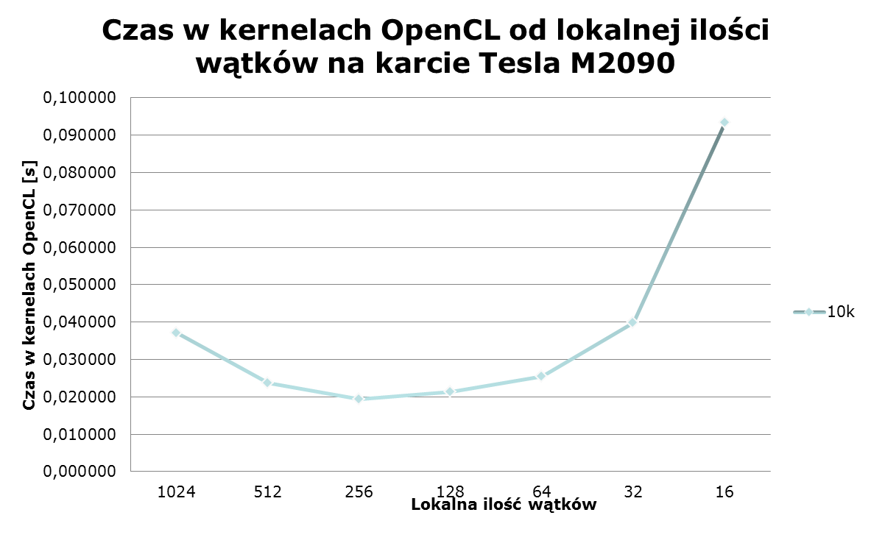
Badania wydajności: optymalna liczba wątków dla badanych urządzeń

Slide 13
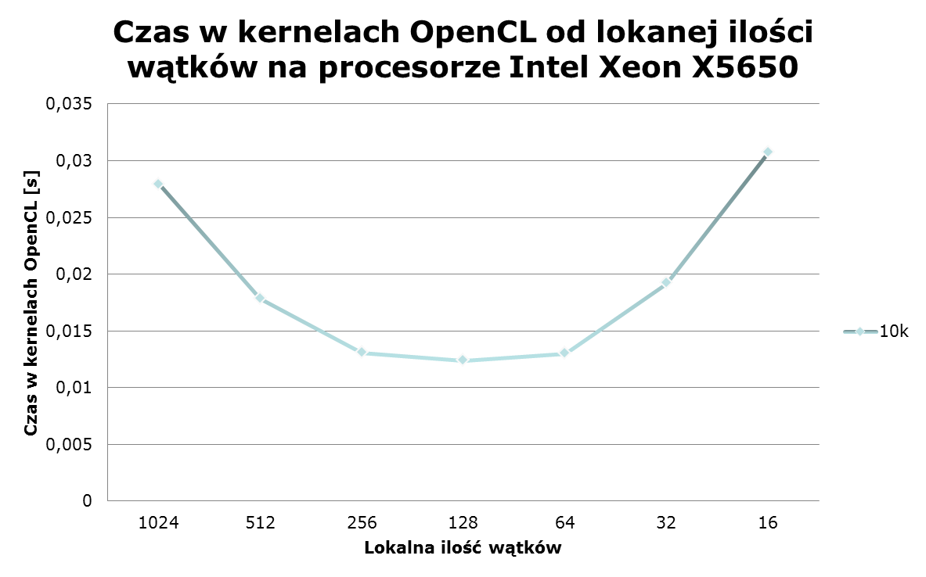
Badania wydajności: optymalna liczba wątków dla badanych urządzeń

Slide 14
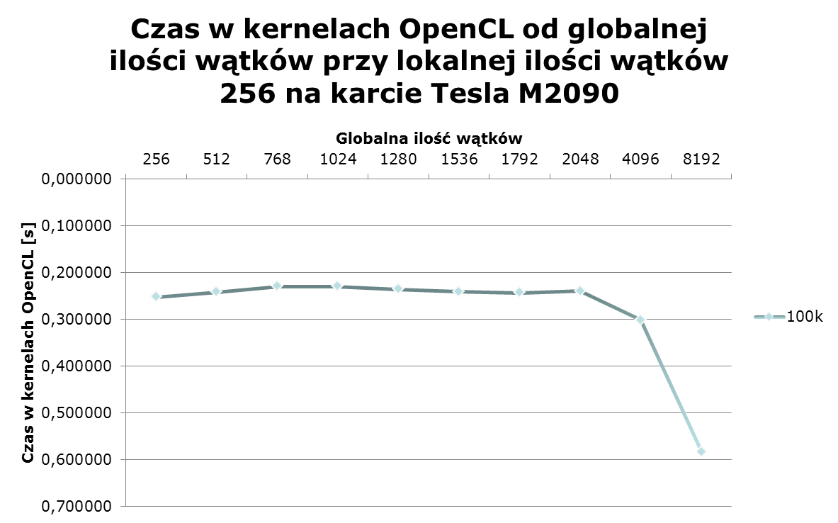
Badania wydajności: przyspieszenie w zależności od globalnej ilości wątków

Slide 15
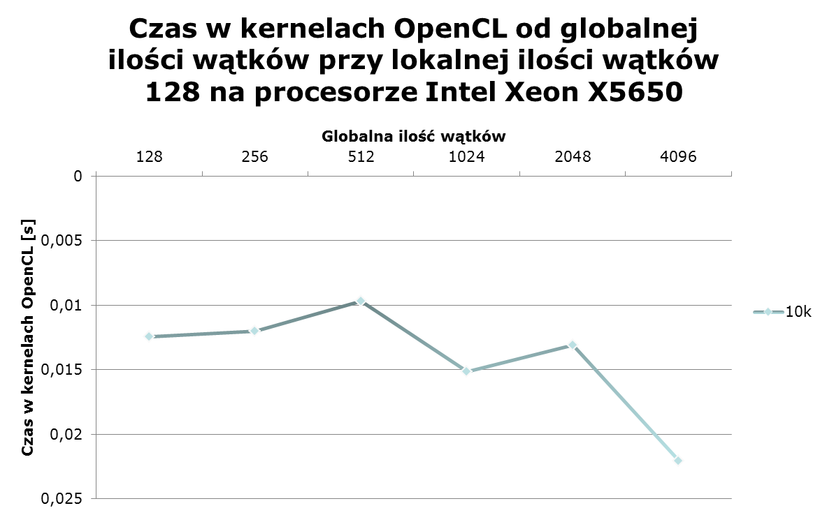
Badania wydajności: przyspieszenie w zależności od globalnej ilości wątków

Slide 16
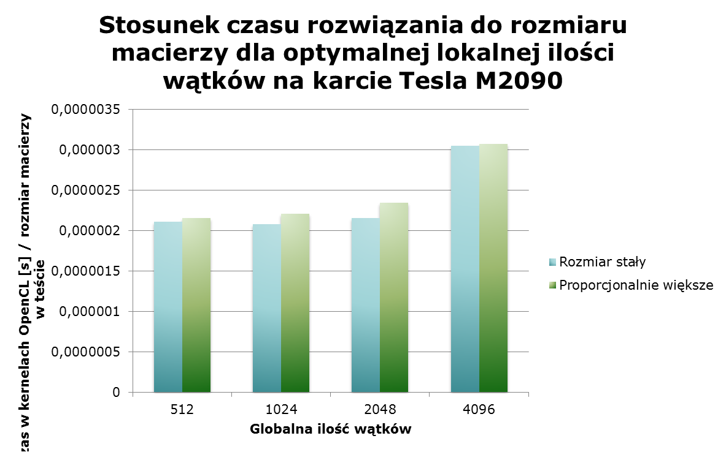
Badania wydajności: skalowalność

Slide 17
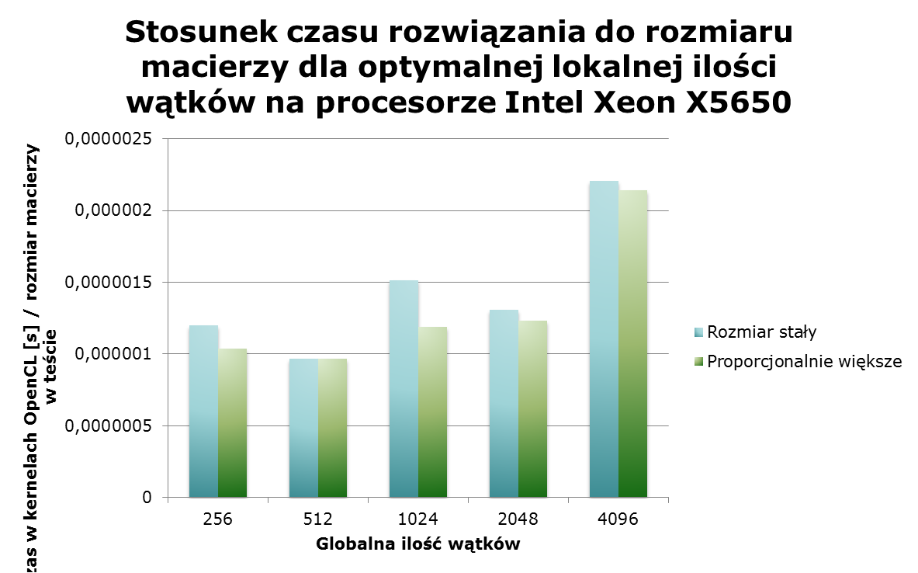
Badania wydajności: skalowalność

Slide 18
Podsumowanie
Stworzono równoległy algorytm rozwiązywania układów równań w oparciu o metodę Gaussa
Zaproponowano masowo równoległy, frontalny solwer MES z wykorzystaniem technologii OpenCL
Oprogramowanie powstało zgodnie z paradygmatem czarnej skrzynki
  Łatwe w przeniesieniu między systemami operacyjnymi i urządzeniami
  Łatwe w implementacji w innych projektach
Kontynuowana jest praca nad projektem
  Wykorzystanie wielu urządzeń na jednym węźle
  obliczeniowym
  Rozproszenie obliczeń na wiele węzłów

